Slide 1
Git 使用与基本原理

Slide 2
简介
很多人都知道，Linus在1991年创建了开源的Linux，从此，Linux系统不断发展，已经成为最大的服务器系统软件了。
Linus虽然创建了Linux，但Linux的壮大是靠全世界热心的志愿者参与的，这么多人在世界各地为Linux编写代码，那Linux的代码是如何管理的呢？
事实是，在2002年以前，世界各地的志愿者把源代码文件通过diff的方式发给Linus，然后由Linus本人通过手工方式合并代码！
你也许会想，为什么Linus不把Linux代码放到版本控制系统里呢？不是有CVS、SVN这些免费的版本控制系统吗？因为Linus坚定地反对CVS和SVN，这些集中式的版本控制系统不但速度慢，而且必须联网才能使用。有一些商用的版本控制系统，虽然比CVS、SVN好用，但那是付费的，和Linux的开源精神不符。
不过，到了2002年，Linux系统已经发展了十年了，代码库之大让Linus很难继续通过手工方式管理了，社区的弟兄们也对这种方式表达了强烈不满，于是Linus选择了一个商业的版本控制系统BitKeeper，BitKeeper的东家BitMover公司出于人道主义精神，授权Linux社区免费使用这个版本控制系统。
安定团结的大好局面在2005年就被打破了，原因是Linux社区牛人聚集，不免沾染了一些梁山好汉的江湖习气。开发Samba的Andrew试图破解BitKeeper的协议（这么干的其实也不只他一个），被BitMover公司发现了（监控工作做得不错！），于是BitMover公司怒了，要收回Linux社区的免费使用权。
Linus可以向BitMover公司道个歉，保证以后严格管教弟兄们，嗯，这是不可能的。实际情况是这样的：
Linus花了两周时间自己用C写了一个分布式版本控制系统，这就是Git！一个月之内，Linux系统的源码已经由Git管理了！牛是怎么定义的呢？大家可以体会一下。

Slide 3
Git 优点
分布式版本控制系统
完整的log
分支成本低
可靠性高

Slide 4
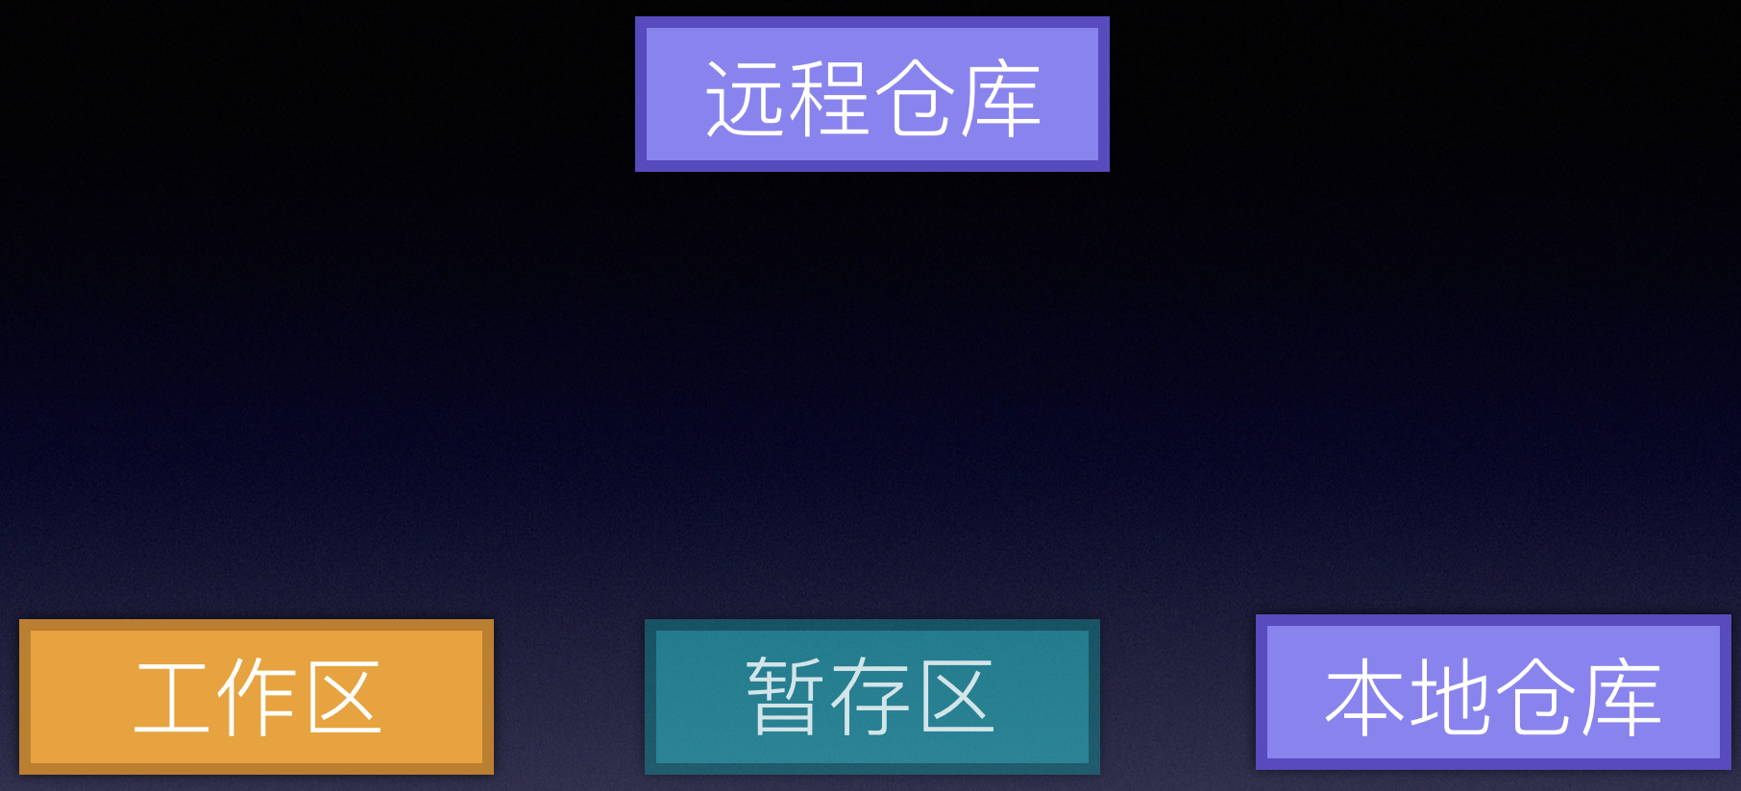
git仓库

Slide 5
.git目录介绍
hooks —— git 相关钩子
Info — — 包含仓库的一些信息
Objects —— git 本地仓库里的所有对象（commits, trees, blobs, tags）
refs —— 标识项目里每个分支对应的commit
logs —— 日志信息
config —— 项目配置信息
description —— 项目描述
index —— 暂存区的内容（当前分支的项目信息）
HEAD—— 当前分支

Slide 6
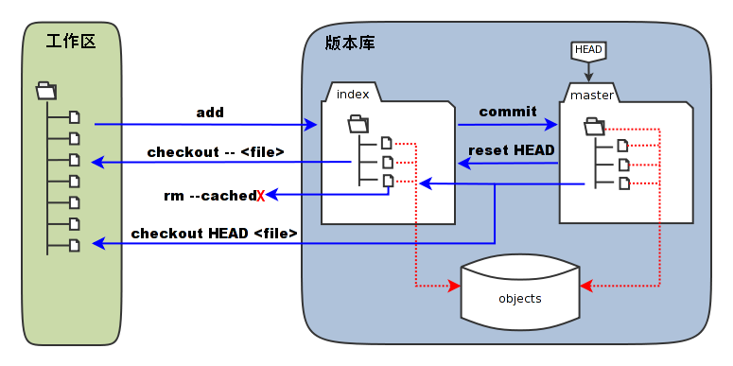
暂存区（stage）
git ls-files - -stage

Slide 7
git hooks
pre-commit 被 git commit 命令调用, 而且可以通过在命令中添加--no-verify 参数来跳过
prepare-commit-msg 执行git commit命令后,它允许你编辑提交者所看到的默认信息。
commit-msg 核对提交信息是否遵循指定的模板。

Slide 8
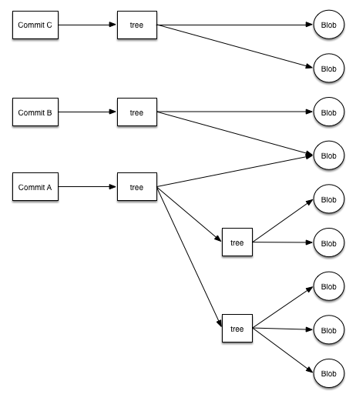
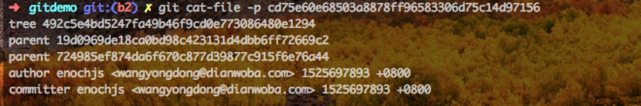
git objects
Blobs blob只包含文件内容
Trees 目录的信息，包含了此 目录下的blobs
Commits 提交一个更新的所有 元数据
Tags tag用于给某个上述类型 的对象指配一个便于开发者记 忆的名字, 通常用于某次commit

Slide 9
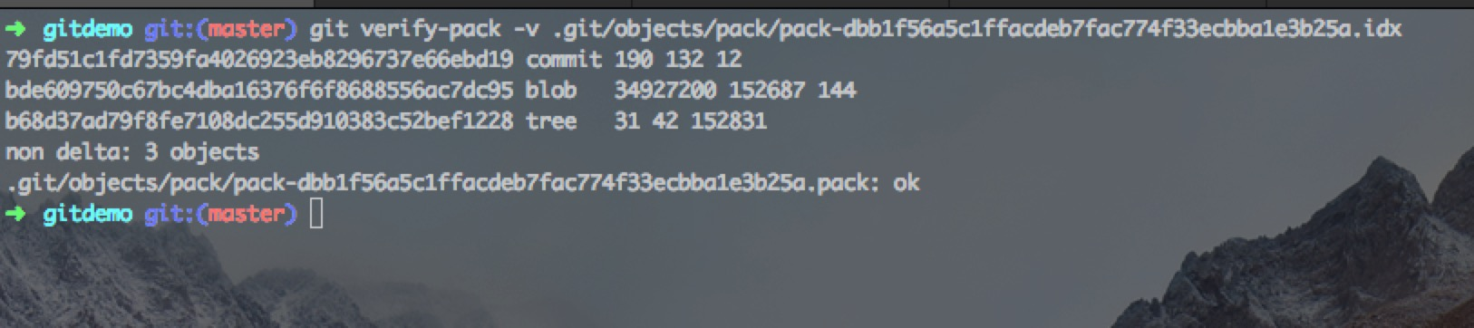
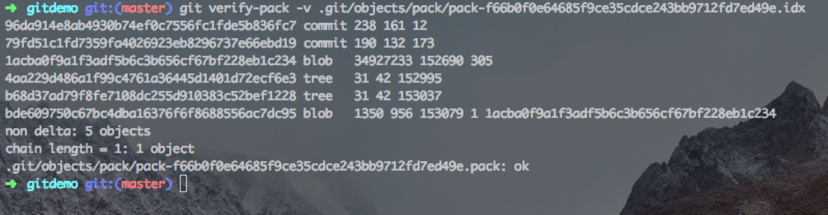
Pacifiles
git verify-pack [-v| - -verbose][-s|- -stat-only] <pack>.idx

Slide 10
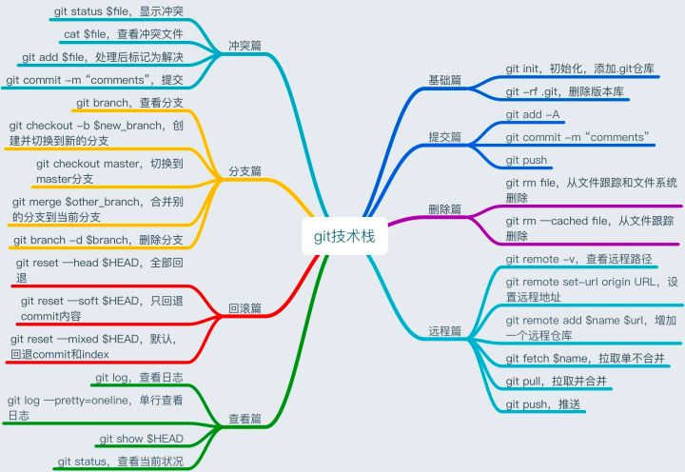
常用命令
git add
git commit
git checkout
git rebase
git cherry-pick
git log
git pull
git remote
git push
git reset

Slide 11
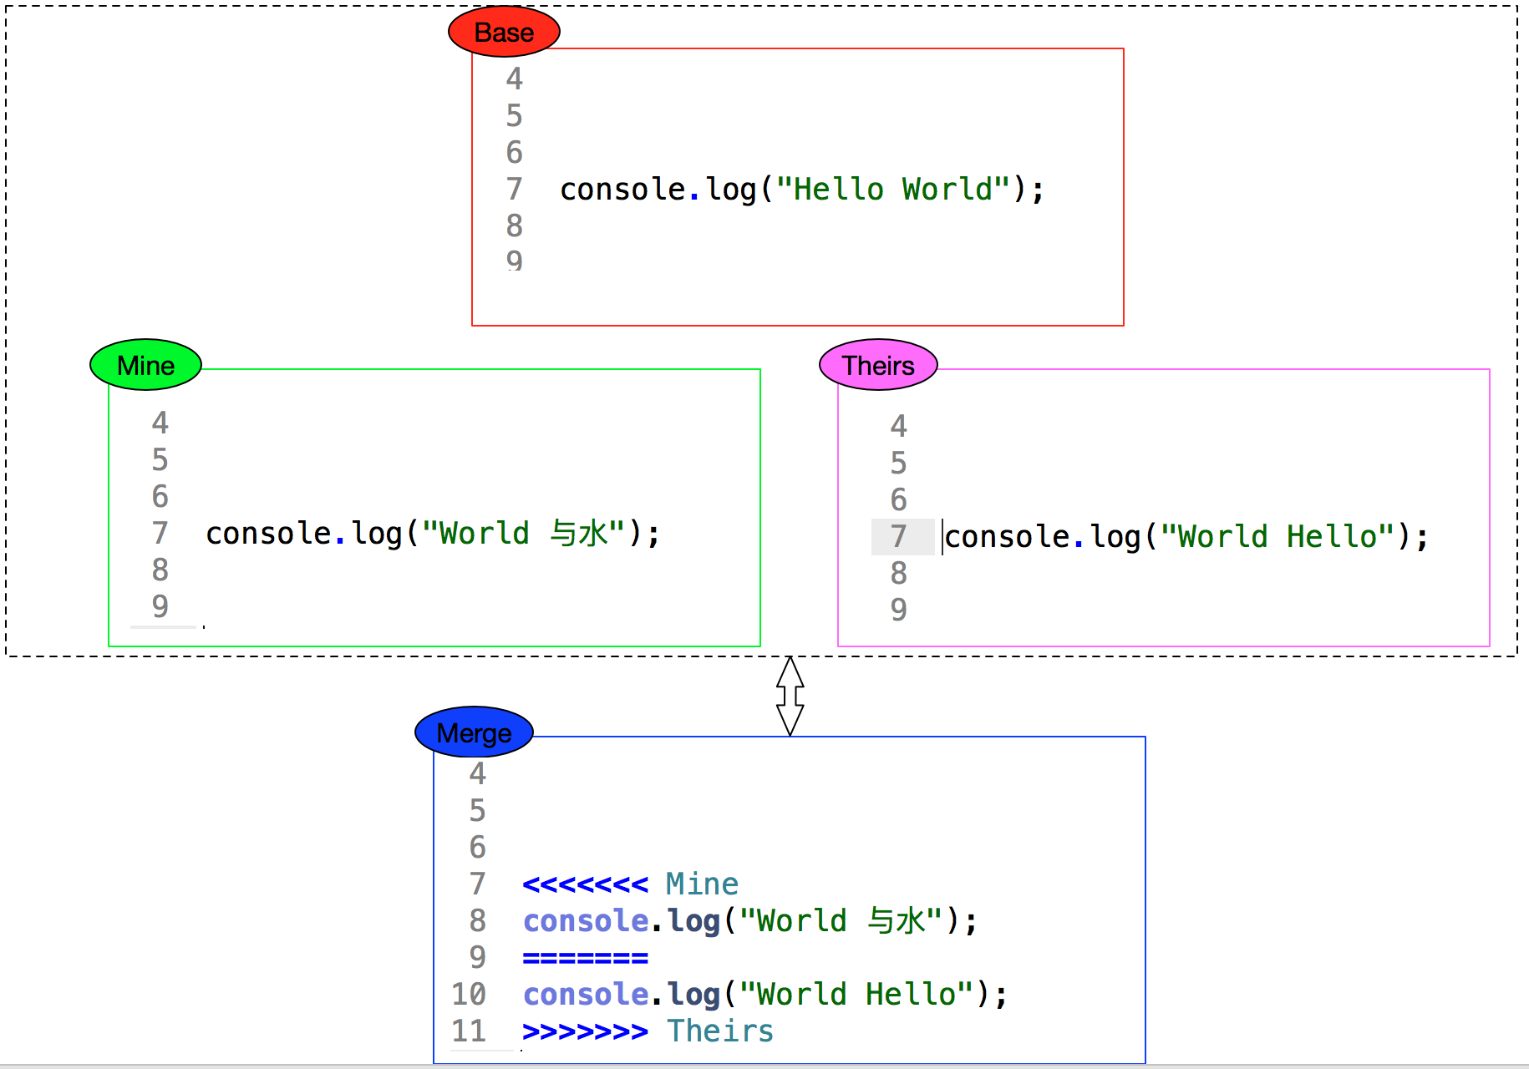
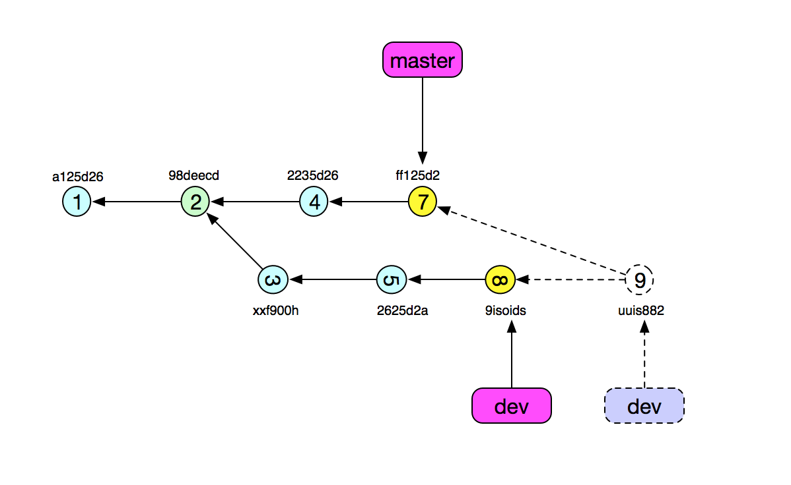
git merge 策略
three-way merge(git merge-base/ git merge-base - - all)

Slide 12
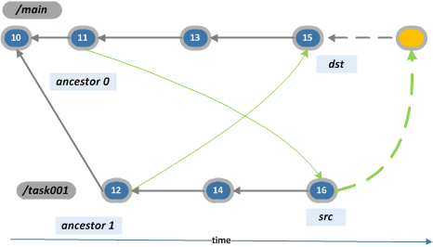
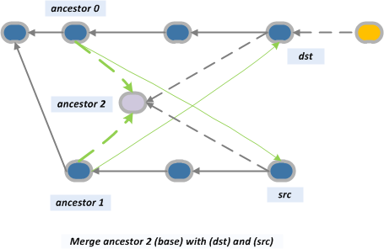
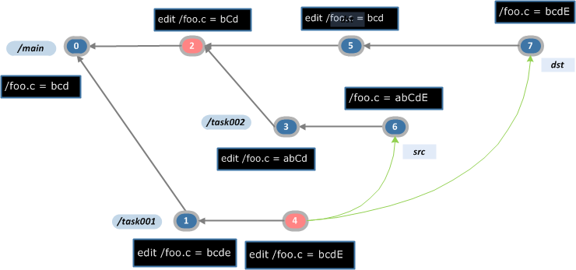
merge-recursive-strategy

Slide 13
git checkout
git checkout file 从暂存区中读取某个文件
git checkout file <commit> 从某个commit中读取某个文件
git checkout branch 切到某个分支
git checkout -b <new branch name> <base branch> 新建分支并切换到这个分支

Slide 14
Git reset
git reset - -soft <commit> 版本库文件回到某个commit，暂存区和本地文件保存当前状态
git reset - -mixed <commit> 版本库和暂存区回到某个commit，本地文件依然保存当前状态
git reset - -hard <commit> 版本库、暂存区、本地代码，都会滚到某个commit

Slide 15
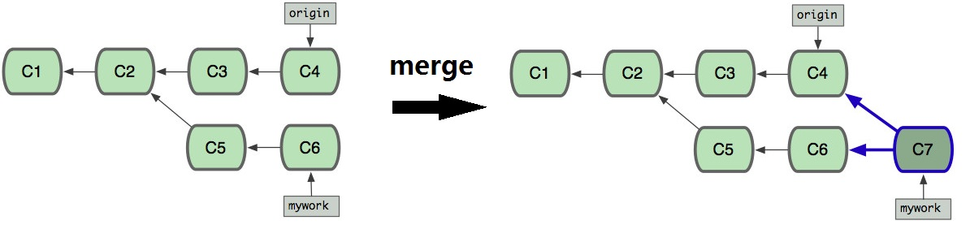
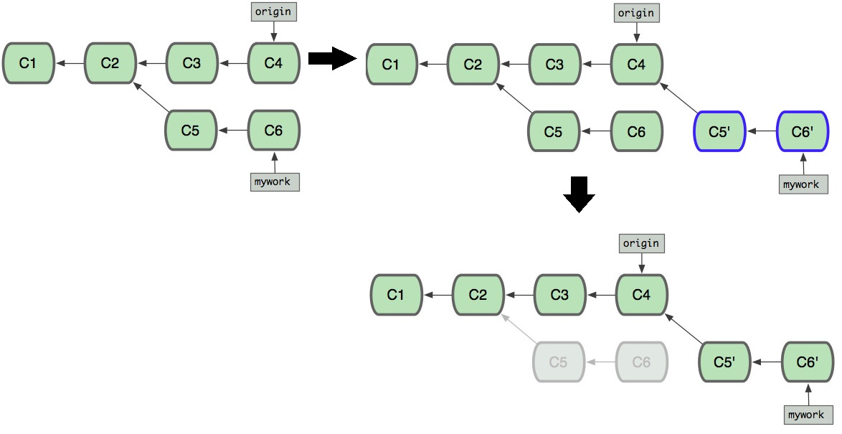
git-rebase

Slide 16
git cherry-pick
Git cherry-pick 可以选择某个或某几个commit进行操作

Slide 17
git log
git log -n 展示前n条数据
git log -p 展示每次提交详细的代码变化
git log —pretty=oneline 用一行展示每次提交的commit id和注释信息
git log —graph 展示分支信息

Slide 18
git diff
git diff <filename> 工作区与暂存区的差别
git diff <branch> <filename> 工作区与branch的差别
git diff - -cached <filename> 暂存区与本地仓库的差别
git diff - -cached <commit> <filename> 暂存区与某次commit的差别
git diff <commit> <filename> 工作区与某次commit的差别
git diff <commit> <commit> 比较两次commit

Slide 19
Git rm
git rm file-path 删除工作区、暂存区、分支上的文件
git rm - -cached file-path 删除暂存区、分支上的文件，保留本地文件

Slide 20
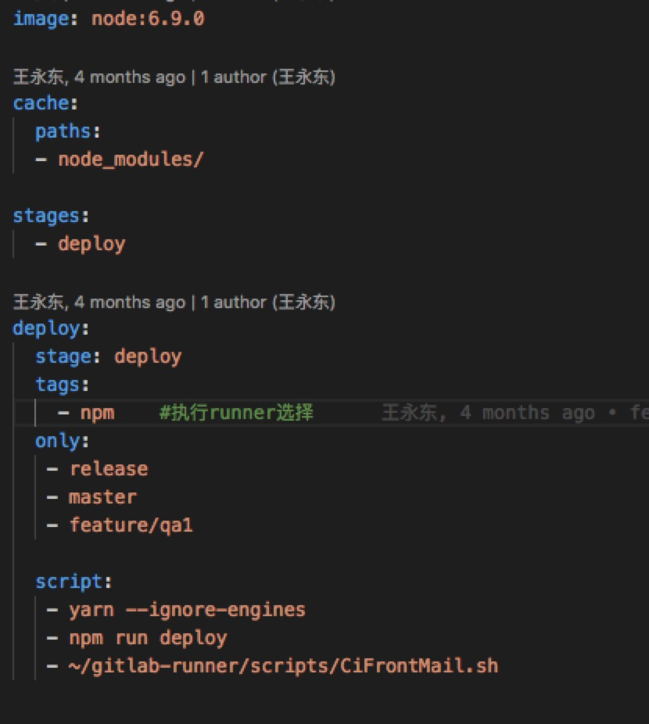
gitLab CI
Runner
Pipeline
stages
Jobs

Slide 21
相关工具
zsh(oh-my-zsh)
gitLab
source tree
gitk(http://yanke.info/?id=54)

Slide 22
习题
https://github.com/Gazler/githug

